Slide 1
Planificación del Trabajo
Rol del Coordinador SIRH
Subdirección RR.HH
Servicio de Salud Iquique
Pucón – Noviembre 2013

Slide 2
REFLEXIONES
El Rol del Coordinador SIRH y la Planificación
¿Conocemos el Rol del Coordinador SIRH?
¿De qué manera integramos este rol?
PLANIFICACIÓN
Mejora la toma de decisiones
Organiza mejor el trabajo
Optimiza tiempo y recursos
Ayuda al logro de los objetivos
El coordinador SIRH es responsable de apoyar la correcta operación de la aplicación SIRH; para ello deberá conocer los procesos de RRHH de su servicio y las funcionalidades del SIRH, jugando un rol de facilitador entre su Organismo, el Ministerio de Salud y la empresa responsable del mantenimiento de la aplicación.
Gobierno de Chile | Servicio de Salud Iquique
2

Slide 3
Nuestra Organización (Organigrama)
Subdirección RRHH Servicio de salud Iquique
Depto. Formación y Capacitación
Secretaria
Subdirector de Recursos Humanos
Depto. RR.LL y Calidad de Vida
Planif. y Control de Gestión
Depto. Salud Ocupacional
Gestión de Personal y Cliclo de Vida Laboral
Remuneraciones
Reclutamiento y Selección de Personal
Depto. Gestión de RRHH
Formación
Capacitación
Relaciones Laborales
Asistente Social del Personal
Prevención de Riesgos
Salud Ocupacional
Salud del Personal
Servicio
Bienestar
Gobierno de Chile | Servicio de Salud Iquique
3

Slide 4
Nuestra Organización (Equipo)
Depto. Planif. y Control de Gestión
Jefe Planif. y Control de Gestión
(René Flores Morales)
Profesional
(Paula Noriega Oroz)
Profesional
(Eduardo Maldonado Saavedra)
Gobierno de Chile | Servicio de Salud Iquique
4

Slide 5
Nuestra Organización (División y Objetivos)
UNIDAD
ÁREAS
OBJETIVOS
Depto. Planif. y Control de Gestión
Planificación y CG
Contribuir a mejorar y optimizar la gestión y desarrollo de los recursos humanos, mediante la planificación, el desarrollo de estudios y el control de gestión, para el uso eficiente de los recursos humanos y del Servicio de Salud de Iquique.
Proyecto SIRH
Validar el SIRH como fuente de origen de la información y principal motor para la mejora continua de la gestión de información y calidad de los procesos de recursos humanos, disponiendo información oportuna y de calidad.

Slide 6
PROYECTO SIRH
Líneas estratégicas
Uso del SIRH
Calidad de la información
Indicadores Qlik View
Red de Coordinador SIRH
Conocimientos de los usuarios SIRH
Administración del Proyecto
Auto - Atención
Líneas estratégicas

Slide 7
PROYECTO SIRH
Plan de Trabajo 2013 - 2014
Objetivo General | Metas | Actividades
Normalizar uso del SIRH. | Implementar el 100% de los módulos y submódulos activos del sistema. | Diagnóstico general Desarrollo plan de implementación Implementación de manera paulatina
Fortalecer los conocimientos de los usuarios SIRH | Capacitar a más del 60% de los usuarios del SIRH, en cada uno de sus módulos. | Gestionar con INDRA capacitaciones del SIRH. Coordinación logística.
Mejorar Calidad de Información en las operaciones del sistema. | Disminuir cuantificablemente la cantidad y percepción de errores en al operaciones del sistema. | Realización auditorías operativas del sistema. Implementación controles preventivos de información (Remuneraciones y Personal) Capacitación permanente del sistema.

Slide 8
PROYECTO SIRH
Plan de Trabajo 2013 - 2014
Objetivo General | Metas | Actividades
Fortalecer la red de coordinación local | Identificación y formalización de la red. Reuniones periódicas con el equipo SIRH | Dictar Resolución del SIRH. Realización reunión bimensual coordinación SIRH.
Disponibilidad de los indicadores Qlik View | Mantener implementados el 100% de los indicadores de BI (Ex - Comges). | Revisar y validar la información. Cierre DIPRES y envío de la información al servidor antes del plazo establecido.
Gestión y mejoras del proyecto | Gestión de incidente Gestión de Perfiles Difusión información del proyecto Gestión de mejoras Coordinación en General Calendarización de Pagos | La actividades necesarias para la gestión del proyecto.

Slide 9
PROYECTO SIRH
Plan de Trabajo 2013 – 2014 (Avances)
OBJETIVO – Calidad de la información SIRH
N° | Concepto | Tipo
1 | VALIDA CAL.JUR | Automático
2 | VALIDA UTRAB | Automático
3 | VALIDA TRANSITORIO | Manual
4 | VALIDA NACION | Automático
5 | VALIDA SEXO | Automático
6 | VALIDA FECHA_AP | Automático
7 | VALIDA FECHA_SS | Automático
8 | VALIDA FECHA_NAC | Automático
9 | VALIDA PROVISION | Automático
10 | VALIDA GR_vs PLANTA | Manual
11 | VALIDA SIN_PLANILLAR | Automático
12 | VALIDA HRS_Med. | Automático
13 | VALIDA CORRELATIVOS | Manual
14 | VALIDA ALEJAMIENTOS | Automático
Auditorias SIRH
“Datos sometidos a revisión”

Slide 10
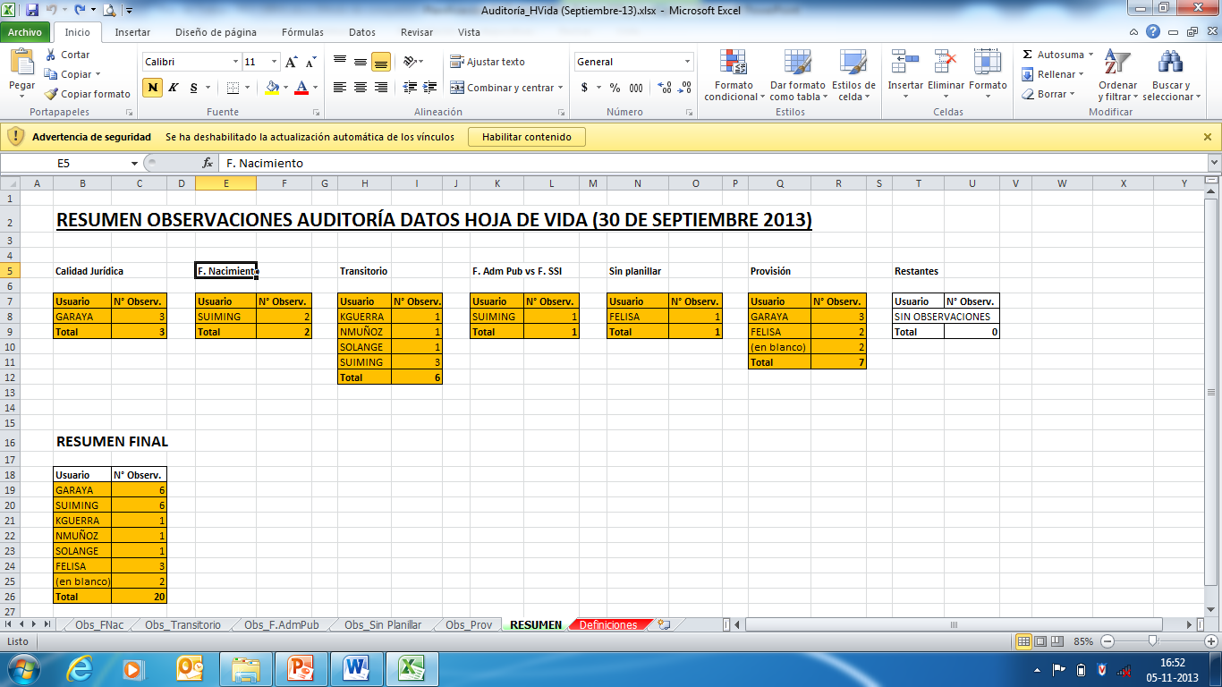
PROYECTO SIRH
Plan de Trabajo 2013 – 2014 (Avances)
OBJETIVO – Calidad de la información SIRH

Slide 11
PROYECTO SIRH
Plan de Trabajo 2013 – 2014 (Avances)
OBJETIVO – Fortalecer la red de Coordinación
Resolución Exenta N°1457 / 2013
Coordinador SIRH
René Flores Morales
1° (s) Alejandra Aguirre Fúnez
2° (s) Eduardo Maldonado Saavedra
Referentes Técnicos
Titulares y suplentes nombrados por módulo/área técnica
Referente SIRH HETG
1° Natalia Olivares Pérez
2° Sui Ming Pon Barrera
Referente SIRH CGU
1° Roxana Peñaranda Taucare
2° Karina Sandoval Becerra
Nuevo en nuestra Red

Slide 12
CONCLUSION
¿Podemos realizar la función del Coordinador SIRH junto con nuestras funciones habituales?

Slide 13
Gracias.

